Slide 1

T
Measuring the Unexplained Variance
in Prompt Selection
A Case Study on CLIP Zero-Shot Classification
2026.10.27
발표자 : 김상진(Multimodal)
Notes:
안녕하세요, SIAI Lab 김상진입니다. 오늘은 논문 리뷰가 아니라 저희가 지금 시작하는 실험을 소개하겠습니다.
제목은 Measuring the Unexplained Variance in Prompt Selection입니다. CLIP 영샷 분류를 사례로, 프롬프트 선택에서 설명되지 않는 성능 변동을 측정하는 연구입니다.

Slide 2
T
1. 템플릿만 바꿔도 성능이 바뀐다
같은 모델 · 같은 이미지 · 다른 템플릿
왜 분석하기 어려운가
"a photo of a {}."
1
템플릿은 텍스트 임베딩을 거쳐서만 예측에 영향을 준다
"a blurry photo of a {}."
2
임베딩 안에서 템플릿의 성질이 클래스 이름의 의미와 섞인다
"art of the {}."
3
어떤 성질이 성능을 정하는지 직접 읽을 수 없다
≈5%p
CLIP 원논문 보고:
프롬프트 엔지니어링 + 앙상블로
ImageNet 정확도 향상
질문 템플릿 성능 차이 중 텍스트 임베딩이 설명하는 비율은 얼마인가?
설명되지 않는 나머지에 구조가 있는가?
Notes:
CLIP으로 영샷 분류를 할 때는 클래스 이름을 문장 틀, 즉 템플릿에 끼워 넣습니다. a photo of a 고양이, a blurry photo of a 고양이, art of the 고양이 같은 식입니다.
같은 모델, 같은 이미지인데 이 틀만 바꿔도 성능이 달라집니다. CLIP 원논문에서도 프롬프트 엔지니어링과 템플릿 앙상블로 ImageNet 정확도를 5%p 가까이 올렸다고 보고합니다.
그런데 왜 어떤 템플릿이 더 잘 되는지는 잘 모릅니다. 이유는 구조에 있습니다. 템플릿은 텍스트 임베딩을 거쳐서만 예측에 영향을 주고, 그 임베딩 안에서는 템플릿의 성질이 클래스 이름의 의미와 섞여 버립니다. 그래서 어떤 성질이 성능을 정하는지 직접 읽어낼 수가 없습니다.
그래서 질문을 이렇게 잡았습니다. 템플릿 성능 차이 중에서 텍스트 임베딩이 설명하는 건 몇 퍼센트인가. 그리고 설명되지 않는 나머지는 아무렇게나 흩어져 있는가, 아니면 구조가 있는가.

Slide 3
T
2. 방법: 행렬 두 개를 전부 계산한다
템플릿 80개
× 클래스 1000개
텍스트 임베딩
t_{ac} (80×1000×D)
클래스 평균 → PCA
X 80 × d
템플릿 특징
이미지 50,000장
ImageNet val
이미지 임베딩
v_{i} (50,000×D)
Y 80 × 1000
템플릿×클래스 정확도
·
내적 → argmax
Y_{ac} = 템플릿 a로 분류했을 때 클래스 c 이미지(50장)를 맞힌 비율
CLIP은 점수만 매기는 모델 → 임베딩을 한 번 뽑으면 나머지는 행렬곱
인코더 3종(ViT-B/32 · ViT-L/14 · RN50)으로 같은 과정을 반복
Notes:
이 질문에 답하려고 행렬 두 개를 만듭니다.
위쪽 줄이 X입니다. ImageNet용 템플릿 80개에 클래스 이름 1000개를 하나씩 끼워 넣고 텍스트 임베딩을 뽑습니다. 템플릿마다 1000개 클래스의 임베딩을 평균내고 PCA로 d차원으로 줄이면, 템플릿 하나당 특징 벡터 하나, 80×d 행렬이 나옵니다.
아래쪽 줄이 Y입니다. ImageNet 검증 이미지 5만 장의 임베딩을 뽑고, 템플릿마다 텍스트 임베딩과 내적해서 점수가 가장 높은 클래스를 예측으로 씁니다. 클래스별로 맞힌 비율을 모으면 80×1000, 템플릿×클래스 정확도 표가 됩니다. 텍스트 임베딩이 X와 Y 양쪽에 쓰인다는 점을 봐주세요.
중요한 점은 전부 계산한다는 겁니다. CLIP은 생성 모델이 아니라 점수를 매기는 모델이라, 임베딩을 한 번만 뽑아두면 나머지는 행렬곱입니다. 그래서 순차적으로 골라볼 필요 없이 모든 칸의 정답을 가질 수 있습니다. 같은 과정을 이미지 인코더 세 종류로 반복합니다.

Slide 4
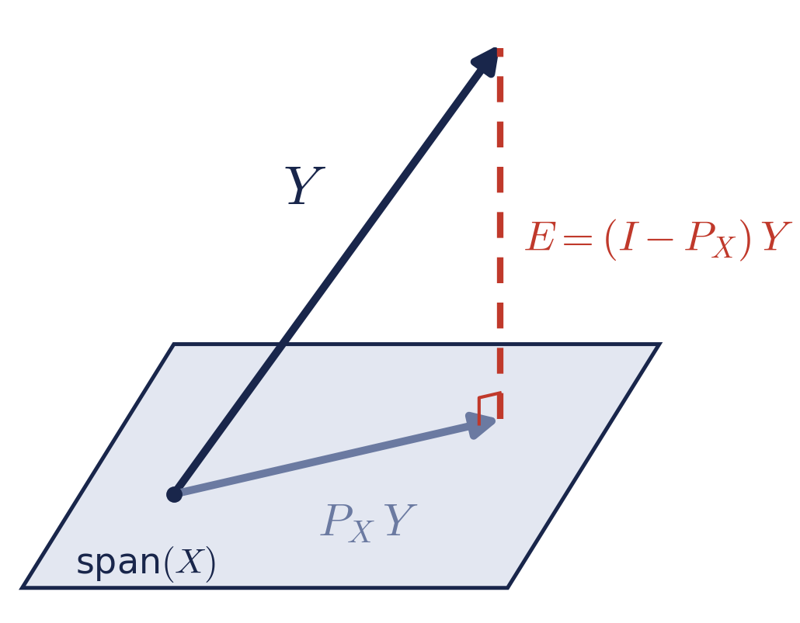

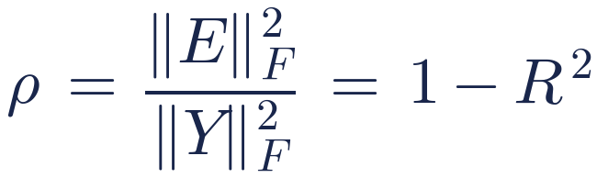

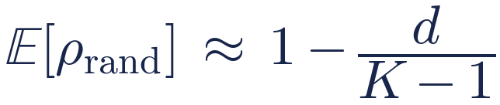
T
3. 측정: 그림자와 높이로 나눈다
분해 성능 = 설명된 부분 + 잔차
unexplained fraction 잔차의 비율, 1 − 결정계수
top direction 잔차의 가장 큰 패턴, 템플릿별 가중치
랜덤 기준선 d가 크면 ρ는 저절로 준다 (d=8 → 0.90)
그림자 = 임베딩이 설명하는 부분
높이 = 설명하지 못하는 잔차
Notes:
이제 Y를 X로 얼마나 설명할 수 있는지 봅니다. 그림자 비유로 설명하겠습니다.
왼쪽 그림에서 파란 판이 X가 만드는 공간입니다. 성능 벡터 Y에 위에서 빛을 비추면 판 위에 그림자가 생기는데, 이게 투영 P_X Y, 임베딩으로 설명되는 부분입니다. 그림자에 담기지 않고 위로 뜬 빨간 점선이 잔차 E, 설명되지 않는 부분입니다.
여기서 두 가지를 측정합니다. 첫째 ρ, 잔차가 전체에서 차지하는 비율입니다. 회귀의 1 빼기 결정계수와 같습니다. 둘째 잔차를 특이값 분해해서 나오는 첫 번째 방향 u1입니다. 설명 안 되는 부분에서 가장 큰 패턴이고, 이 값이 큰 템플릿과 작은 템플릿을 직접 읽어서 임베딩이 놓친 성질이 뭔지 찾습니다.
마지막 줄이 비교 기준입니다. 판의 차원 d를 늘리면 ρ는 저절로 줄어듭니다. 아무 의미 없는 랜덤한 판을 써도 ρ가 대략 1 빼기 d/(K−1), d가 8이면 0.9 정도 나옵니다. 그래서 ρ는 항상 이 기준선과 같이 보고합니다.

Slide 5
T
4. 결과 해석과 다음 단계
결과는 세 갈래 중 하나 — 어느 쪽이 나와도 보고할 내용이 된다
잔차 큼 · 몇 방향에 집중
잔차 큼 · 고르게 퍼짐
비선형이 잔차를 크게 줄임
임베딩이 놓친
저차원 구조가 있다
템플릿마다
독립적인 요인이 있다
정보는 임베딩
안에 있었다
→ 적은 평가로 추정할 여지
→ 후보를 하나씩 평가해야 함
→ 선형 모델의 한계
1
2
3
4
파일럿
전체 측정
선형 vs 비선형
KCC 투고
템플릿 5 × 클래스 10
ImageNet + 인코더 3종
템플릿 단위 교차검증
→ VLA · LLM으로 확장
Notes:
결과는 세 갈래로 나올 수 있고, 어느 쪽이든 보고할 내용이 됩니다.
첫째, 잔차가 크고 몇 개 방향에 몰려 있으면 임베딩이 놓친 저차원 구조가 있다는 뜻입니다. 적은 평가로도 그 구조를 추정할 여지가 생깁니다.
둘째, 잔차가 크지만 고르게 퍼져 있으면 템플릿마다 독립적인 요인이 있다는 뜻이고, 후보를 하나씩 평가해야 합니다.
셋째, 비선형 모델이 잔차를 크게 줄이면 정보는 임베딩 안에 있었고 선형 모델의 한계였다는 뜻입니다. 이 비교는 공정하게 하려고 템플릿 단위 교차검증으로 합니다.
진행은 템플릿 5개, 클래스 10개 파일럿으로 파이프라인을 먼저 검증하고, ImageNet 전체와 인코더 세 종류로 확장한 뒤, 선형과 비선형을 비교해서 KCC에 투고할 계획입니다. 팀은 파이프라인, 특징, 분석 세 파트로 나눠 진행합니다.
그리고 이 틀은 VLA 지시문이나 LLM 프롬프트로 그대로 갑니다. 거기서는 한 번 평가하는 게 비싸서 전수조사가 안 되고 순차적으로 골라야 합니다. 오늘 실험은 그 전에 숨겨진 구조가 정말 있는지를 싸게 확인하는 단계입니다. 감사합니다.

Slide 6
T
감사합니다
Notes:
감사합니다. 질문 받겠습니다.

